Slide 1
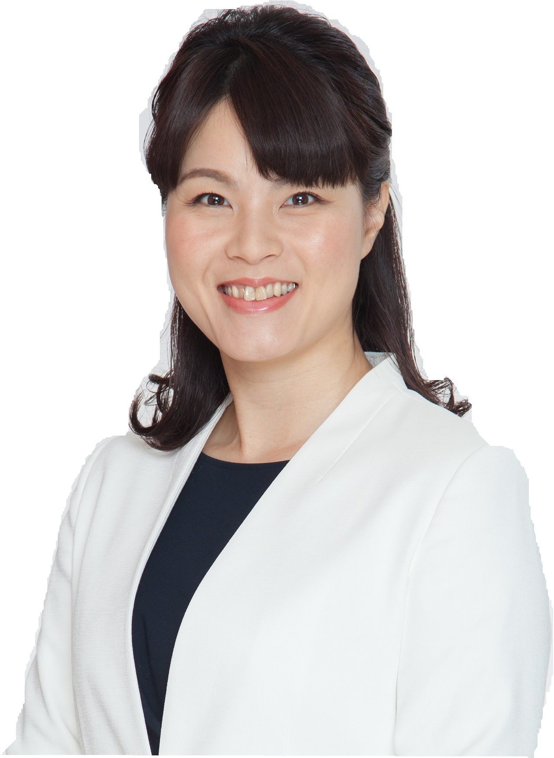
“40代以上の女性が０から始める”
起業勉強会
家計簿のプロ
夢づくりのプロ
株式会社A.GA.RU
ファイナンシャルプランナー
上田 智子
合同会社笑人士
働くママ応援コーチ
塩崎 真士

